Slide 1
Dd vs rse
Pésenter par :Oumayma Touihri

Slide 2
Plan
1) DD
2) RSE
3) DD VS RSE

Slide 3
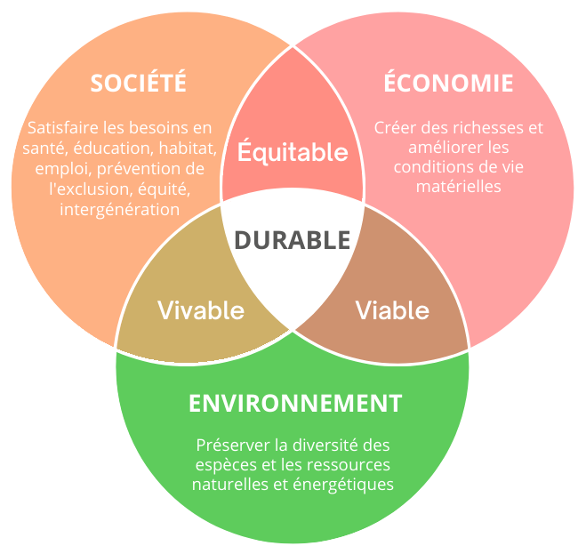

1)DéVELOPPEMENT DURABLE
Le développement durable est un développement qui répond aux besoins du présent sans compromettre la capacité des générations futures à répondre aux leurs
Le développement durable réconcilie trois champs de l'activité humaine la société, l'économie et l'environnement

Slide 4
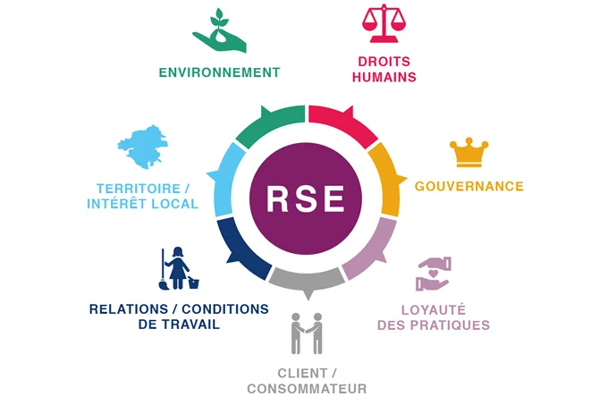
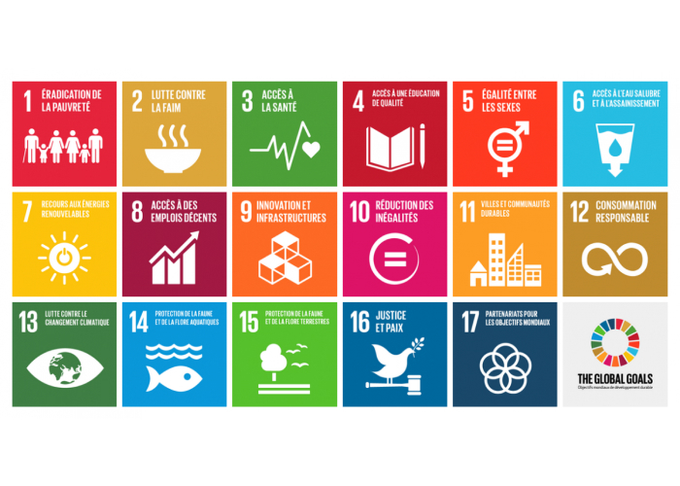
responsabilité sociétale des entreprises
La responsabilité sociétale des entreprises (RSE) également appelée responsabilité sociale des entreprises est définie par la commission européenne comme l'intégration volontaire par les entreprises de préoccupations sociales et environnementales à leurs activités commerciales et leurs relations avec les parties

Slide 5
DD VS RSE
DD
RSE
Le terme de développement durable s'adresse à toutes les sphères de la société tandis que le terme RSE (Responsabilité sociale et sociétale des entreprises) s'adresse exclusivement aux entreprises ou tous types d'organisations de façon générale.
La RSE, c'est tout simplement l'application du concept de développement durable au monde de l'entreprise. Concept dans lequel les entreprises intègrent les préoccupations sociales, environnementales, et économiques dans leurs activités et dans leurs interactions avec leurs parties prenantes sur une base volontaire

Slide 6
Merci pour votre attention

